Slide 1
Hazırlayan : Muhsin BİNEN

Slide 2
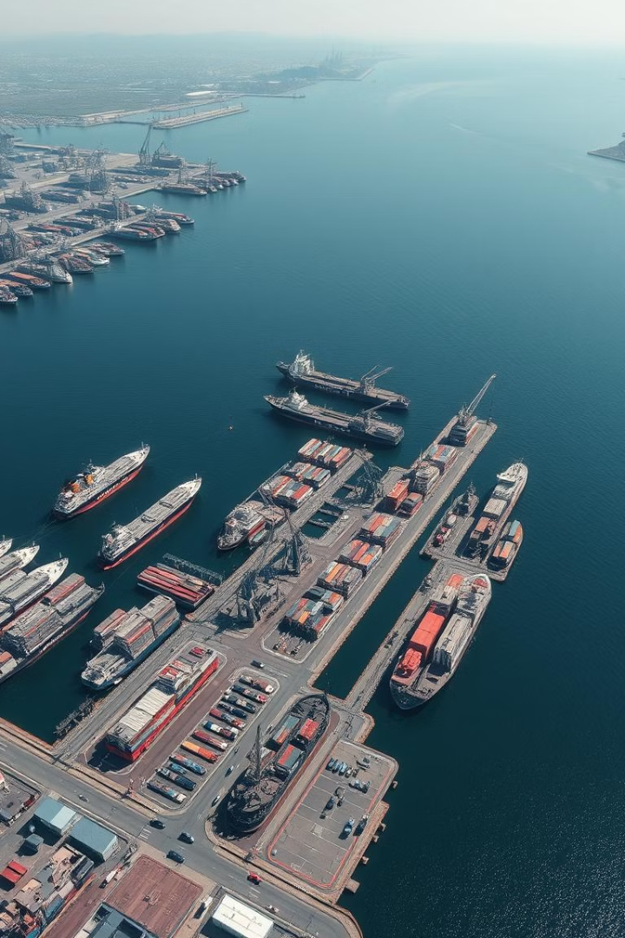
Uydu Görüntülerinde Gemi Tespiti
Gemi tespiti, denizcilik alanında çeşitli uygulamaları olan önemli bir araştırma alanıdır. Doğru gemi tespiti, deniz güvenliği, gemi trafiği yönetimi ve çevresel izleme için gereklidir. Uydu ve radar görüntüleme teknolojisindeki ilerlemeler, gemi tespitinde önemli ilerlemeler sağlamıştır.
Uydu verileriyle nesne tespiti, tarım, şehir planlama ve afet yönetimi gibi çeşitli alanlarda birçok potansiyel uygulama ile hızla gelişmektedir. Derin öğrenme algoritmaları kullanılarak nesne tespiti için uydu verilerinin kullanımı artmaktadır.

Slide 3
Materyal ve Yöntem
Çalışma Alanı
Veri
Mersin Limanı, Akdeniz'in doğu kıyısında yer alan Türkiye'nin en büyük ve en önemli limanlarından biridir. Liman, bölge için önemli bir ticaret merkezi olup Türkiye ekonomisinde çok önemli bir rol oynamaktadır. İhracat ve ithalat için bir geçit görevi görmektedir.
Sentinel-1, Avrupa Uzay Ajansı (ESA) tarafından geliştirilmiş bir radar uydu görevidir. Dikey gönderme ve yatay alma (VH) polarizasyonu dahil olmak üzere farklı polarizasyonlara sahip Sentetik Açıklıklı Radar (SAR) verileri sağlamaktadır. VH polarizasyonu çeşitli uygulamalar için kullanışlıdır.

Slide 4
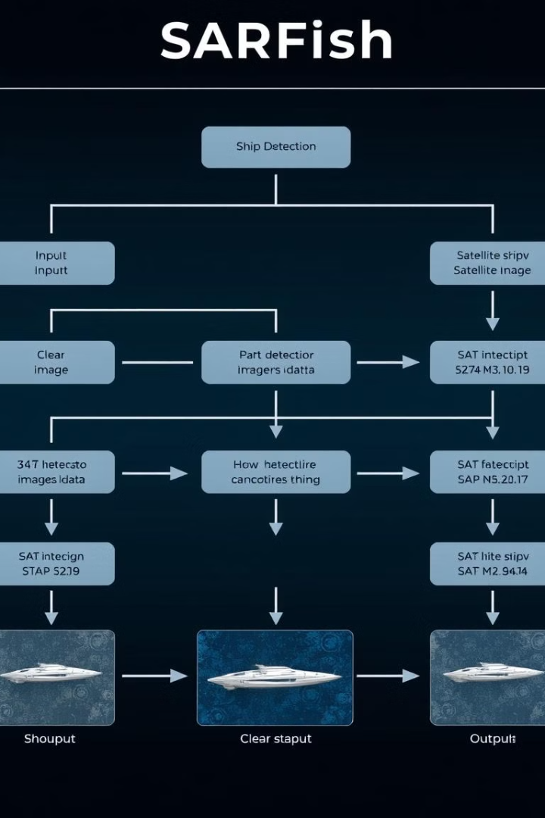



Yöntem: SARfish Algoritması
SAR Görüntüleri
SARfish algoritması, gürültü ve benekleri gidermek için SAR görüntülerini önceden işleyerek ve ardından derin sinir ağı kullanarak özellikleri çıkarmaktadır.
Faster R-CNN
Görüntülerdeki gemileri tespit etmek ve sınıflandırmak için Faster R-CNN algoritması kullanılmaktadır. Algoritma, SAR görüntülerinden oluşan bir veri kümesinde ortalama %92,9 hassasiyet (AP) ile gemileri tespit etmektedir.
Gemi Takibi
Algoritma ayrıca gemileri zaman içinde izleyerek gemi hareketleri ve yörüngeleri hakkında bilgi sağlayabilmektedir. SARfish veri havuzu, kullanıcıların gemi tespit sonuçlarını keşfetmelerine ve analiz etmelerine olanak tanıyan veri görselleştirme ve analiz araçları da içermektedir.

Slide 5
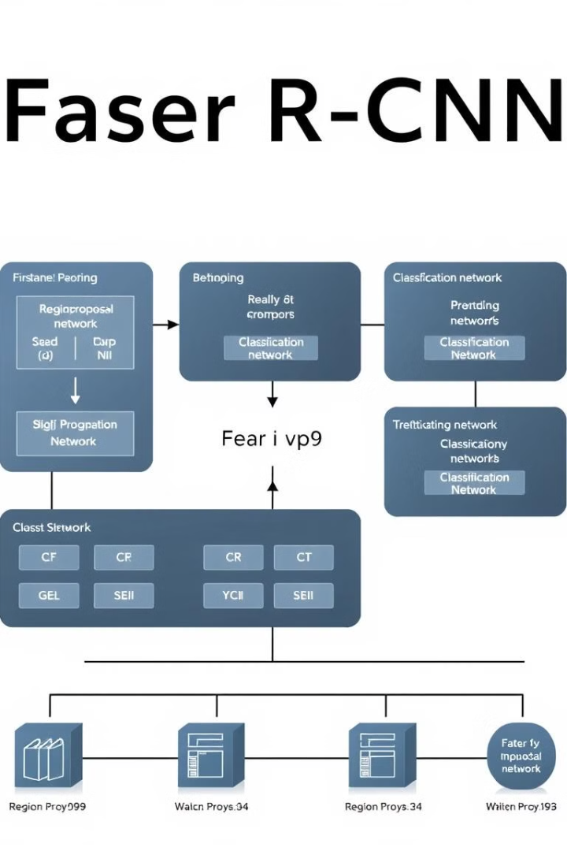
Faster R-CNN Algoritması
Bölge Öneri Ağı (RPN)
İlgi Bölgesi (RoI) Havuzlama
RPN, giriş görüntüsüne konvolüsyonel katmanlar uygulanarak oluşturulan bir konvolüsyonel özellik haritasını kullanır. RPN, bölge önerileri oluşturmak için bu bilgiyi kullanır.
Öneriler daha sonra İlgi Bölgesi (RoI) havuzlama katmanında iyileştirme işlemine tabi tutulur. Bu katman, her bir teklif içindeki özellikleri sabit bir boyuta dönüştürmek için maksimum havuzlama kullanır.
Sınıflandırıcı Ağı
İyileştirilmiş öneriler, nesne kategorilerini tahmin eden ve sınırlayıcı koordinatları hassas bir şekilde ayarlayan bir sınıflandırıcı ağa iletilir. Hem RPN hem de sınıflandırıcı ağ birlikte eğitilir.

Slide 6
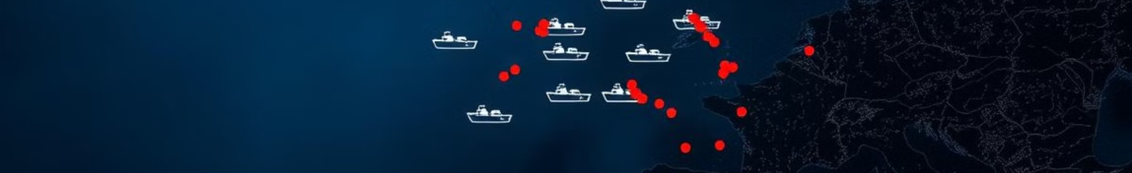
Bulgular: Gemi Tespiti
Sentinel-1 VH SAR Görüntüleri
1
Faster R-CNN mimarisine dayanan önerilen gemi tespit algoritması Sentinel-1 VH SAR görüntülerine uygulanmış ve çeşitli gemi türlerinin başarılı bir şekilde tespit edilmesiyle sonuçlanmıştır.
2
Konvolüsyonel Sinir Ağları
Algoritma, SAR görüntülerindeki gemileri tanımlamak için konvolüsyonel sinir ağları ve bölge öneri ağlarının bir kombinasyonunu kullanmıştır. Tespit edilen gemiler daha sonra çıkarılmış ve konumlarını ve dağılımlarını gösteren bir harita üzerinde görüntülenmiştir.
Yüksek Doğruluk
3
Önerilen algoritma küçük balıkçı teknelerinin yanı sıra büyük kargo gemilerini de yüksek doğrulukla tespit edebilmiştir. Yanlış pozitif oranının da düşük olması, algoritmanın görüntülerdeki diğer özellikleri gemi olarak yanlış tanımlamadığını göstermektedir.

Slide 7
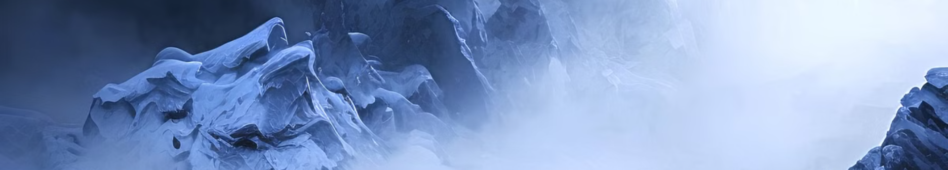
Sonuçlar: Doğruluk
86.11
84.54
89.03
Doğruluk
Kesinlik
Geri Çağırma
Önerilen gemi tespit algoritması, Sentinel-1 VH SAR görüntülerinden oluşan test veri kümesi üzerinde %86,11'lik bir genel doğruluk elde etmiştir.
Kesinlik değeri %84,54 olup yanlış pozitif hatalar arasında iyi bir denge olduğunu göstermektedir.
Geri çağırma değeri %89,03 olup yanlış negatif hatalar arasında iyi bir denge olduğunu göstermektedir.
Önerilen algoritma, gerçek zamanlı gemi algılama ve gözetleme sistemlerine uygulanma potansiyeline sahiptir.

Slide 8



Sonuç: Gemi Tespiti
Yüksek Doğruluk
Önerilen algoritma, gemileri tespit etmede yüksek doğruluk ve düşük yanlış pozitif oranları göstererek onu gerçek dünya denizcilik uygulamaları için uygun hale getirmiştir.
Literatür Boşluğu
2
Bu çalışma, Sentinel-1 VH Sentetik Açıklıklı Radar (SAR) görüntülerini kullanarak Faster R-CNN mimarisine dayalı açık kaynaklı bir gemi algılama algoritmasının potansiyelini araştırarak gemi algılama alanındaki literatür boşluğunu gidermeyi amaçlamaktadır.
1
Gelecek Araştırmalar
Çalışma, gemi tespiti ve deniz gözetimi konusunda devam eden araştırmalara katkıda bulunarak, önerilen algoritmanın performansını artırmaya yönelik gelecekteki çabalar için zemin hazırlamaktadır.
3

Slide 9
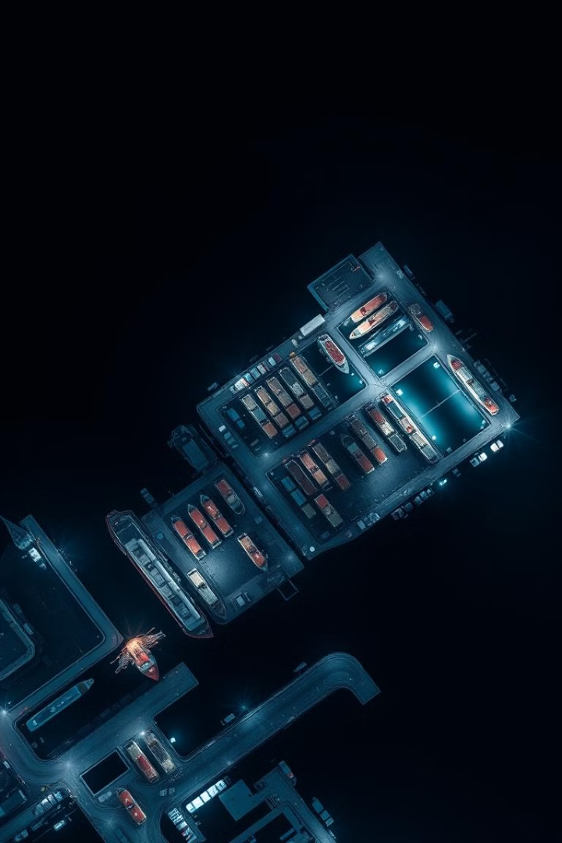
Ek Çalışmalar ve Teşekkür
Öçer ve Avdan (2024), Mask R-CNN ile uydu görüntülerinde gemi tespiti üzerine bir çalışma yapmıştır. Bu çalışmada, Mask R-CNN yöntemiyle uydu görüntülerindeki gemiler tespit edilmiş ve çeşitli metriklerle performansı değerlendirilmiştir.
Modelin çeşitli görüntüler için ürettiği tespitler incelendiğinde, özellikle birbirine yakın konumlanmış gemiler söz konusu olduğunda ya hepsinin tek bir gemi olarak işaretlendiği ya da gemilerden birinin veya birkaçının gözden kaçırıldığı görülmektedir. Gelecek çalışmalarda bu hataların altında yatan sebeplerin ortaya çıkarılmasına yönelik deneyler ve Mask R-CNN'nin aynı test verisi üzerinde farklı modellerle karşılaştırılması planlanmaktadır.
Bu çalışma Nuri Erkin Öçer tarafından Eskişehir Teknik Üniversitesi'nde Profesör Dr. Uğur Avdan danışmanlığında yürütülen doktora tezinin bir kısmından faydalanılarak yazılmıştır.

Slide 10
Teşekkürler

